Slide 1


KHI EM BỊ LẠC
Tiết 2

Slide 2













TIẾT 2
Notes:
Liên hệ giáo án:
FB: Hương Thảo
Gmail: tranthao121004@gmail.com

Slide 3
KHỞI ĐỘNG

Slide 4


Slide 5



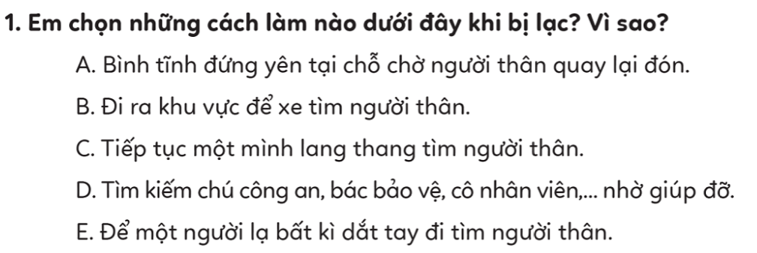
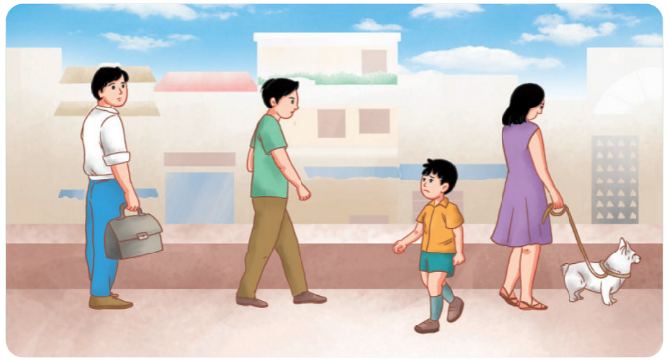
Notes:
Liên hệ giáo án:
FB: Hương Thảo
Gmail: tranthao121004@gmail.com

Slide 6
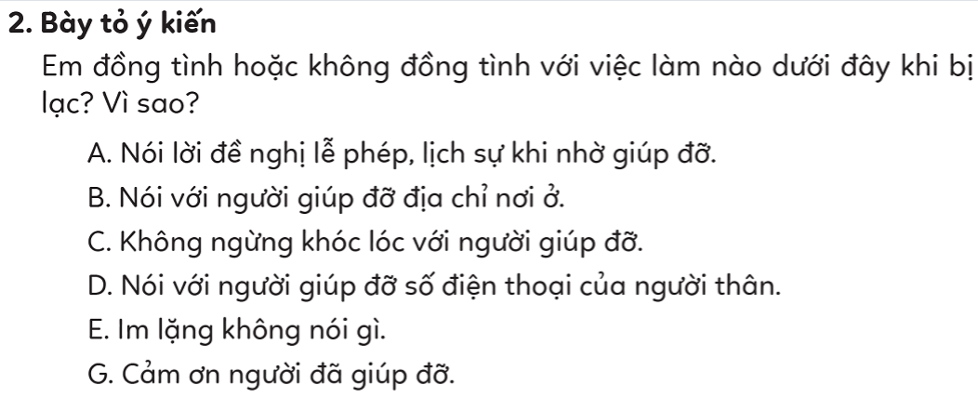

Notes:
Liên hệ giáo án:
FB: Hương Thảo
Gmail: tranthao121004@gmail.com

Slide 7
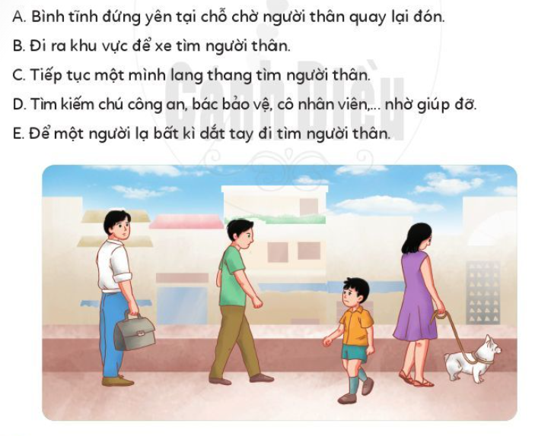
Em chọn những cách làm nào dưới đây khi bị lạc? Vì sao?

Slide 8
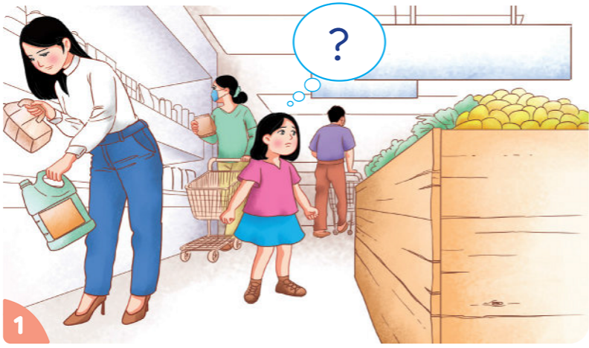
3. Xử lí tình huống
Em làm gì nếu là bạn trong mỗi tình huống dưới đây?
Tình huống 1: Bị lạc trong siêu thị
Notes:
Liên hệ giáo án:
FB: Hương Thảo
Gmail: tranthao121004@gmail.com

Slide 9
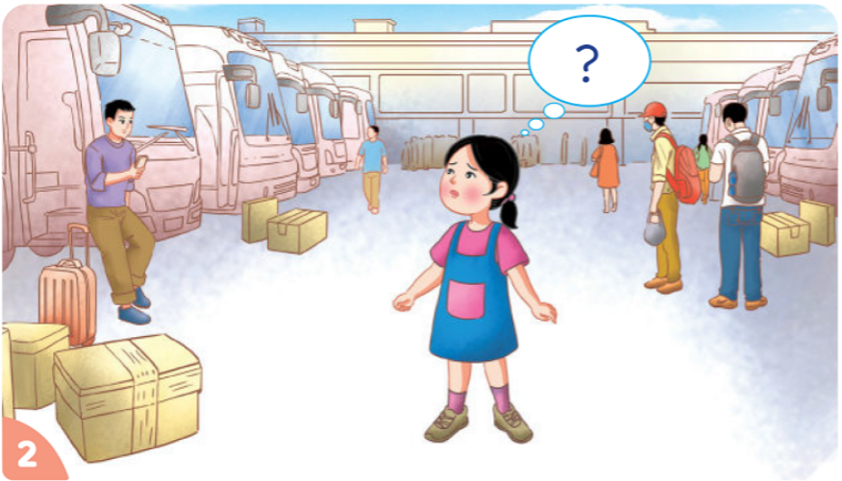
3. Xử lí tình huống
Em làm gì nếu là bạn trong mỗi tình huống dưới đây?
Tình huống 2: Bị lạc ở bến xe
Notes:
Liên hệ giáo án:
FB: Hương Thảo
Gmail: tranthao121004@gmail.com

Slide 10


Thảo luận nhóm bốn

Slide 11
Bạn nhỏ nên bình tĩnh và tìm cố chú nhân viên đề nhờ giúp đỡ, hoặc người lớn đi cùng các em nhỏ
Notes:
Liên hệ giáo án:
FB: Hương Thảo
Gmail: tranthao121004@gmail.com

Slide 12
Bạn nhỏ nên bình tĩnh, không nên hoảng sợ. Bạn nên quan sát xung quanh tìm những người đáng tin như chú nhân viên, người lớn… để nhờ giúp đỡ
Notes:
Liên hệ giáo án:
FB: Hương Thảo
Gmail: tranthao121004@gmail.com

Slide 13

4. Liên hệ
Chia sẻ về một lần bị lạc (nếu có) và cho biết em đã làm gì khi ấy
Notes:
Liên hệ giáo án:
FB: Hương Thảo
Gmail: tranthao121004@gmail.com

Slide 14
CỦNG CỐ DẶN DÒ

Slide 15





Tạm biệt các con

